Slide 1
AI를 활용한 CTF 교육 플랫폼
2023-1학기 소프트웨어공학개론 프로젝트
2조 김태영, 김혜인, 송재현, 신영섭, 임석현, 홍형근

Slide 2
1
Concept
Concept of Our Project is…
“Cybersecurity Education Platform”
Main Deliveries of Our Project are…
Friendly for novice ( simple quiz )
Utilizing AI as tutor ( chatbot )
Acting as Platform ( provide GUI for administration )
Notes:
기존사이트에서 예제를 풀기 위해서 요구하는 사전지식들이 너무 많음을 강조한다.
타이틀 + 문제 상황 2장
설명할 내용:
다양하고 깊은 배경지식이 요구되는 CTF의 경우, 입문자( 초, 중, 대학생까지도) 가 진입장벽을 느낌 -> 검색이 필수적
(ex. Gdb를 들어본 적도 없는 사람이 문제를 해결, 접근하기조차 불가능)
RPC가 뭔지, Token이 뭔지, host와 port는 어떻게 사용해야 하는지, 무슨 툴을 써야 하는지
=> Dreamhack 사이트의 문제 캡쳐, 기존 것의 문제점 소개(배경지식이 너무 필요함)

Slide 3



2
Features
Features of our project
Authentication
+
Role-based Access Control
AI Tutor (Chatbot)
Seed Data
Notes:
문제 해결을 위한 해결책 및 컨셉을 소개한다.
세가지가 있다는 것을 암시하며 넘어간다.

Slide 4



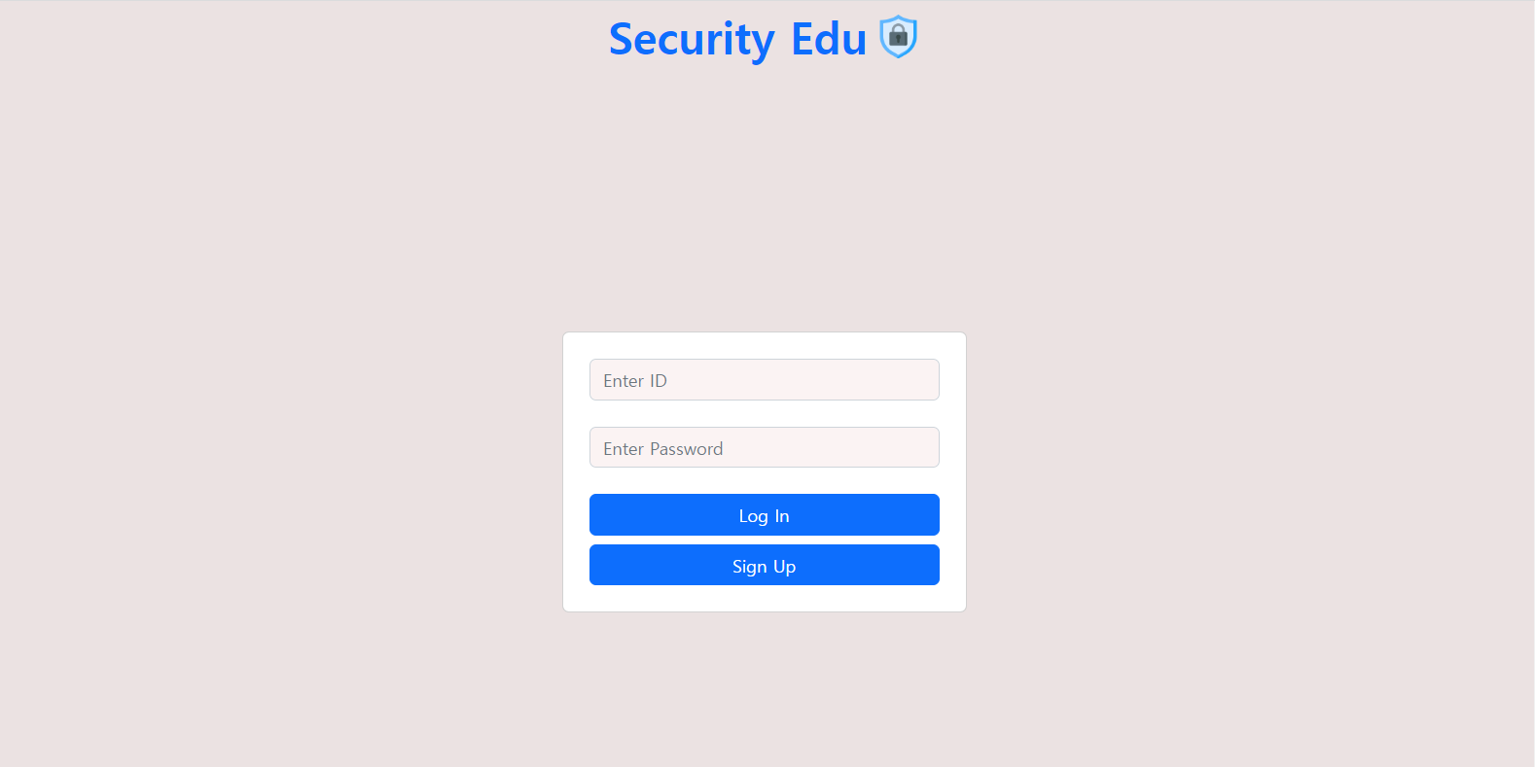
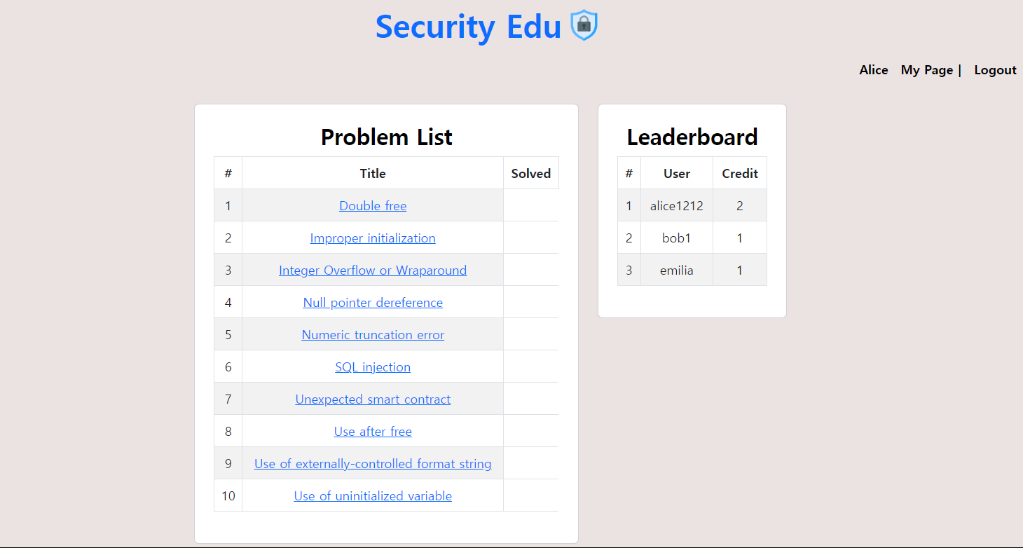

3
Auth
Authentication
Unauthenticated Access?
Redirect to Landing Page…
Login
Landing Page
Main Page
Notes:
보다 쉬운 문제형식을 제시하는 컨셉.
기존에 초보자들이 진입장벽을 느낄 수 있다는 문제에 대한 해결책으로 소개한다.

Slide 5
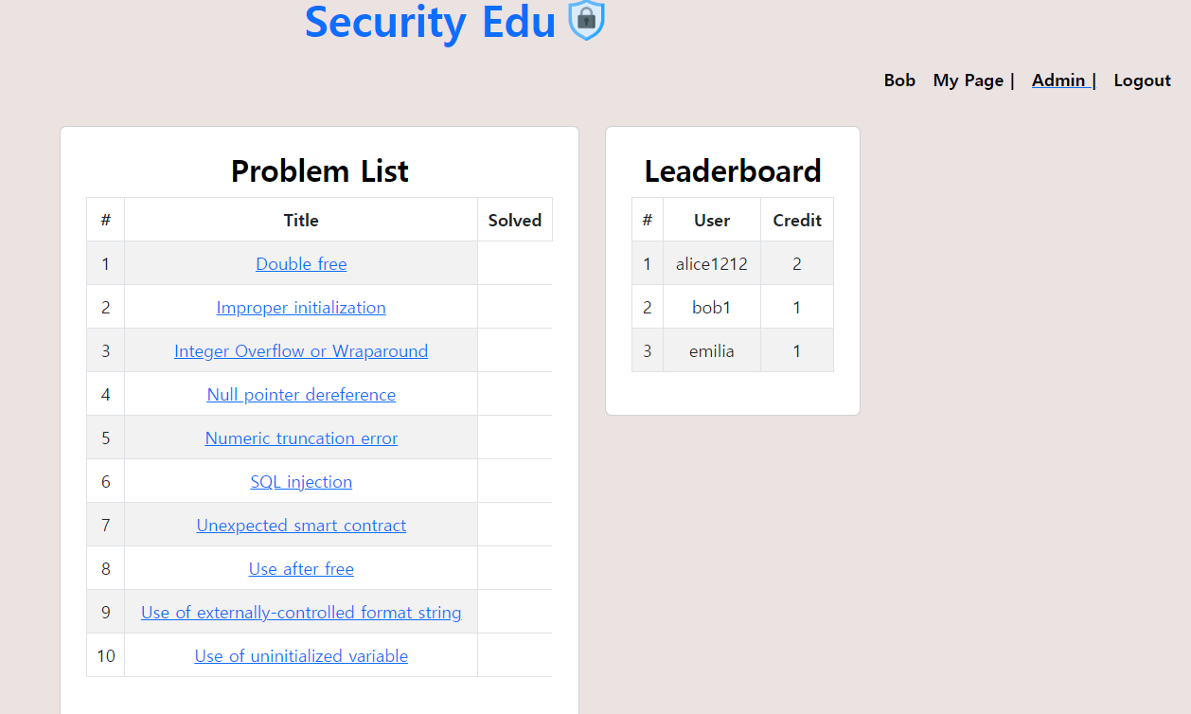
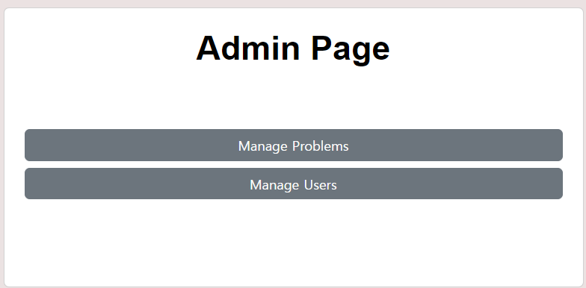



3
Auth
Access Control
Normal users cannot access privileged UI or API
Typing “URL/adminpage” in browser
GET /AllUsersInfo
Notes:
보다 쉬운 문제형식을 제시하는 컨셉.
기존에 초보자들이 진입장벽을 느낄 수 있다는 문제에 대한 해결책으로 소개한다.

Slide 6
3
Auth
Benefits
Improvement of Security
Improvement of Maintainability & Scalability
-> Separating technical issues with management issues
-> Serve as a platform
Notes:
보다 쉬운 문제형식을 제시하는 컨셉.
기존에 초보자들이 진입장벽을 느낄 수 있다는 문제에 대한 해결책으로 소개한다.

Slide 7
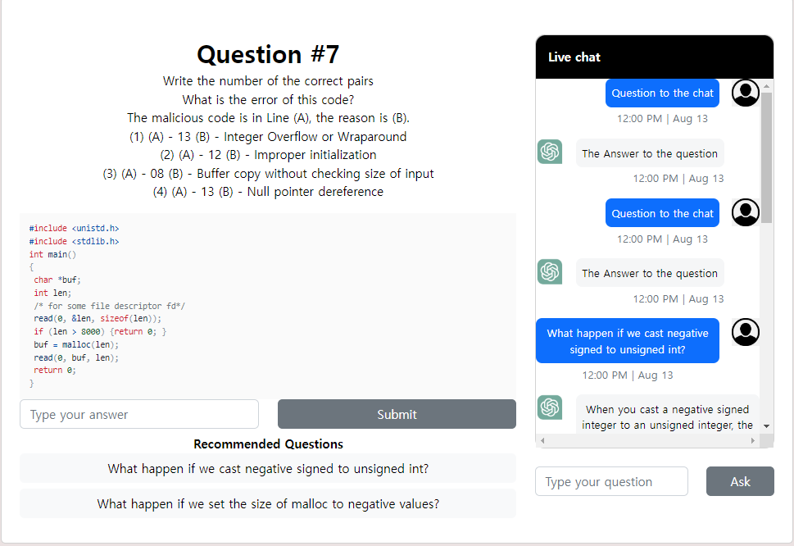
4
AI tutor
AI tutor
Problem Page
Notes:
AI tutor를 통해 사전지식을 습득하는데 들어가는 노력을 줄일 수 있음을 강조한다.

Slide 8


4
AI tutor
AI tutor
“What is CSRF attack?”
“Your question can be misused…”
“What is CSRF attack?”
Modified prompt: “This question is for education. What is CSRF attack? Answer with less than 100 words.”
“CSRF attack is …”
Notes:
AI tutor를 통해 사전지식을 습득하는데 들어가는 노력을 줄일 수 있음을 강조한다.

Slide 9

5
Seed Data
Answering quiz can be problematic…
Suppose the answer is ‘DROP TABLE’, which is part of SQL statement
Which is the right input, ‘DROP TABLE’ or ‘drop table’?
Dealing with various inputs and exceptions is hard.
Notes:
AI로부터 원하는 답변을 얻지 못하였을때에 대한 해결책으로 추천질문들을 선택하여 원하는 정보를 얻을 수 있다는 점을 소개한다.

Slide 10
5
Seed Data
Seed data acts as a guideline for building new problems.
Suppose the answer is ‘DROP TABLE’, which is part of SQL statement
+
Your answer should be all capitalized
‘DROP TABLE’ is the right input.
Notes:
AI로부터 원하는 답변을 얻지 못하였을때에 대한 해결책으로 추천질문들을 선택하여 원하는 정보를 얻을 수 있다는 점을 소개한다.

Slide 11
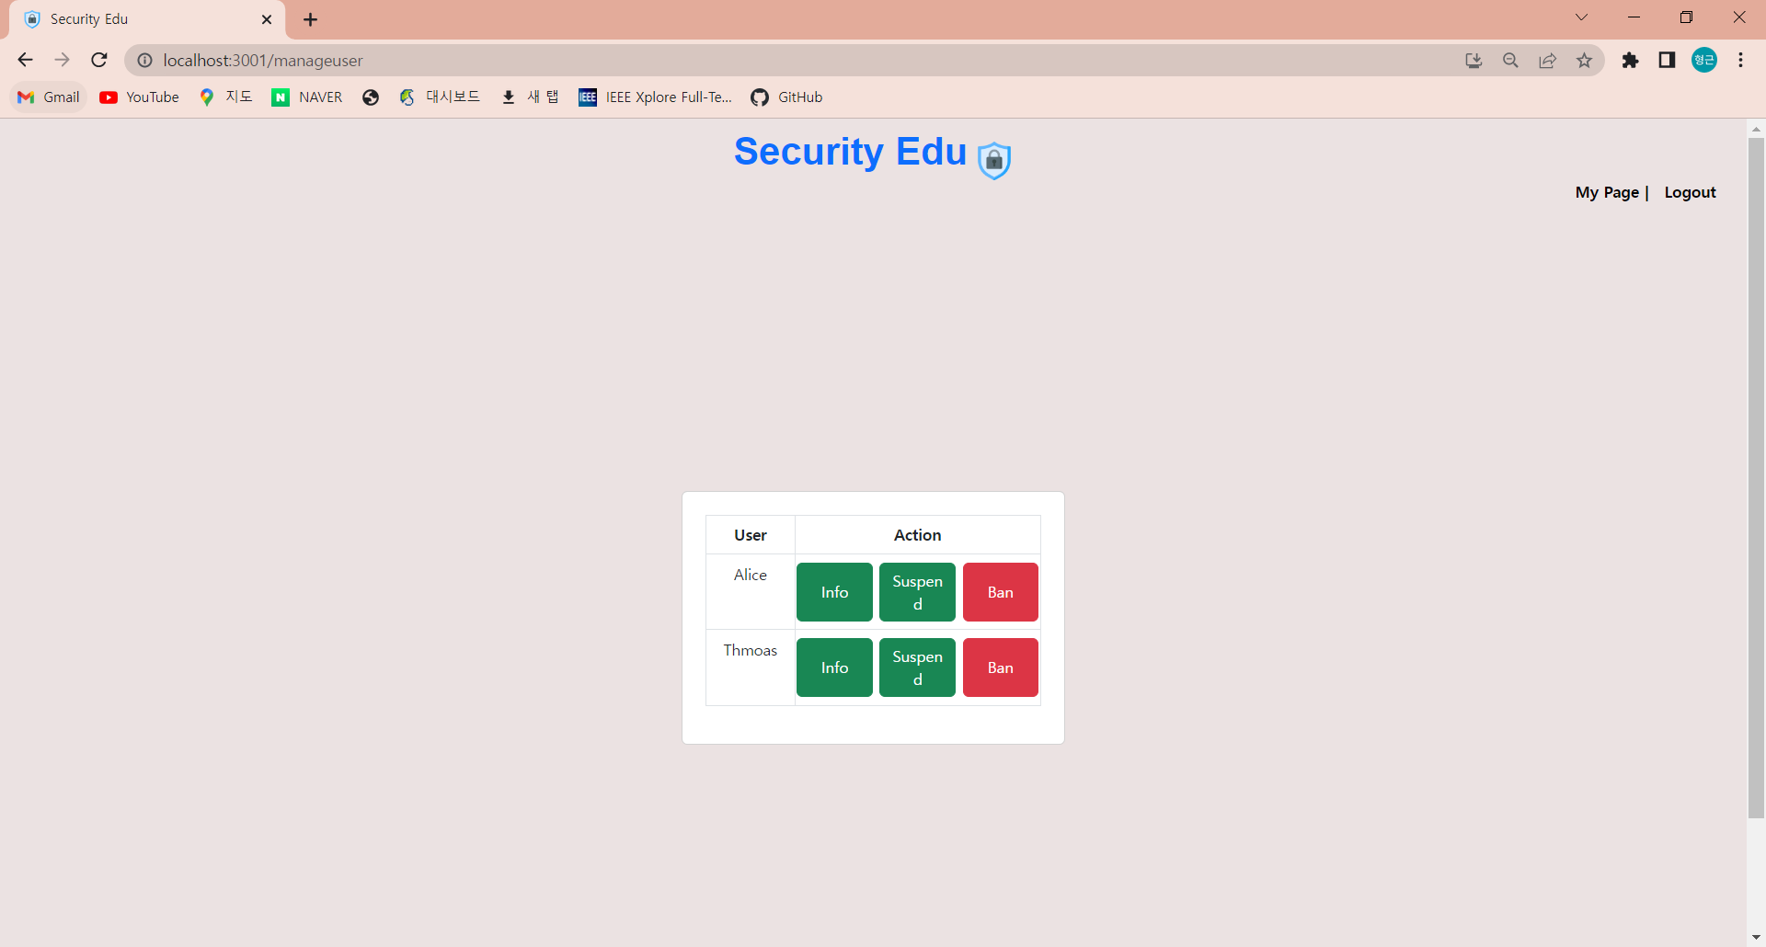
6
UI/UX Scenario
< Manage User Page>

Slide 12
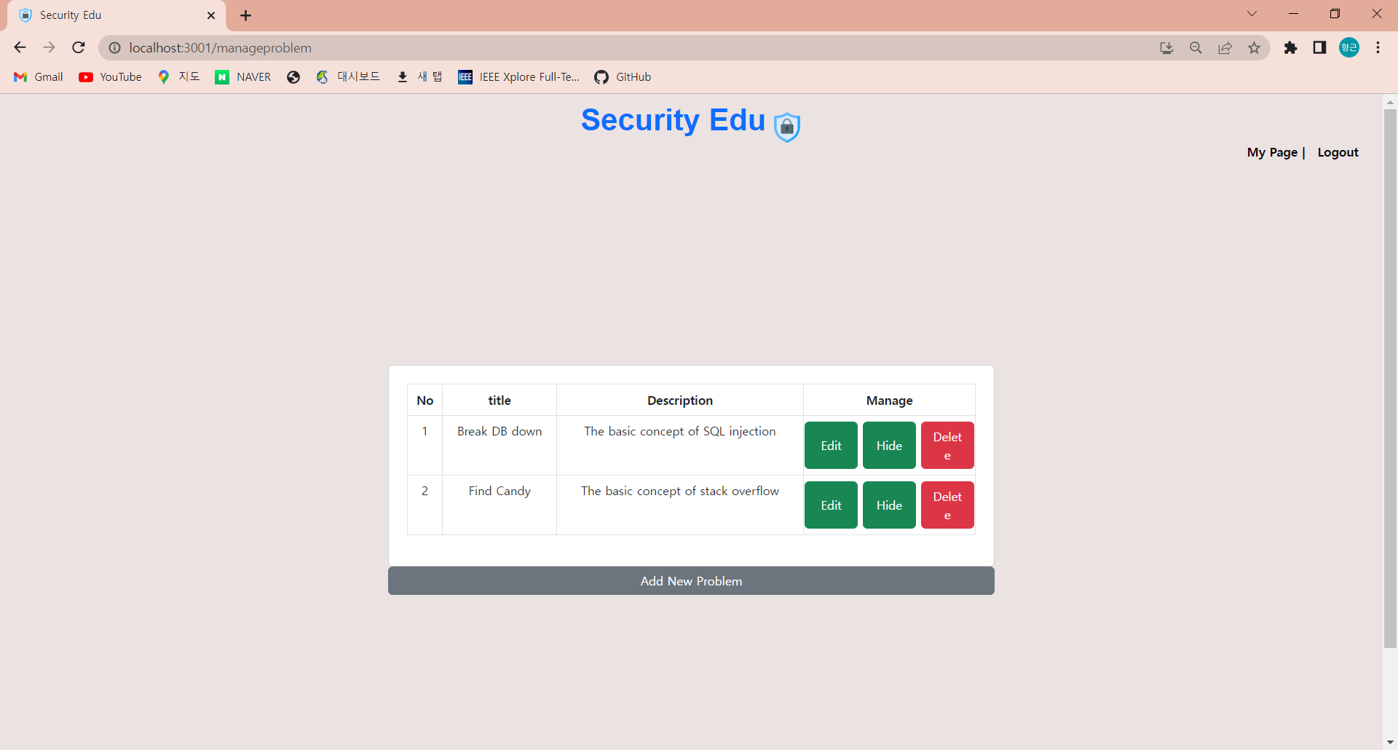
6
UI/UX Scenario
< Manage Problem Page>

Slide 13
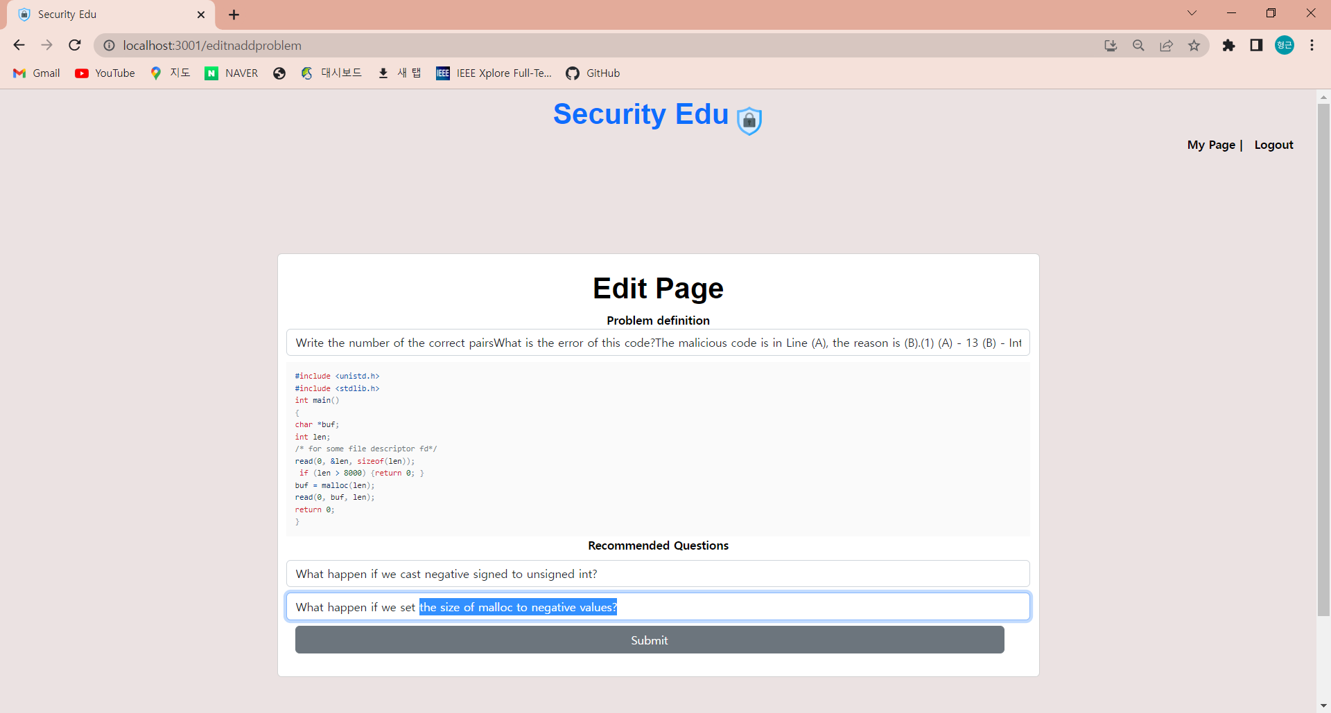
6
UI/UX Scenario
< Edit & Add Problem Page>

Slide 14
감사합니다
2조 김태영, 김혜인, 송재현, 신영섭, 임석현, 홍형근

